Slide 1
Έρευνα για την Τουριστική Ανάπτυξη της Π.Ε. Δράμας
Δεκέμβριος 2012

Slide 2
ΤΑΥΤΟΤΗΤΑ ΕΡΕΥΝΑΣ
ΕΤΑΙΡΕΙΑ | METROSTAT RESEARCH
Χρόνος Διεξαγωγής | 27/11/2012 – 5/12/2012
Τύπος έρευνας | Ποσοτική έρευνα με χρήση δομημένου ερωτηματολογίου
Δείγμα | 1490 άτομα μόνιμοι κάτοικοι Ελλάδας
Η έρευνα διεξήχθη σύμφωνα με τους κανόνες δεοντολογίας για τις κοινωνικές έρευνες που ορίζει η ESOMAR.

Slide 3
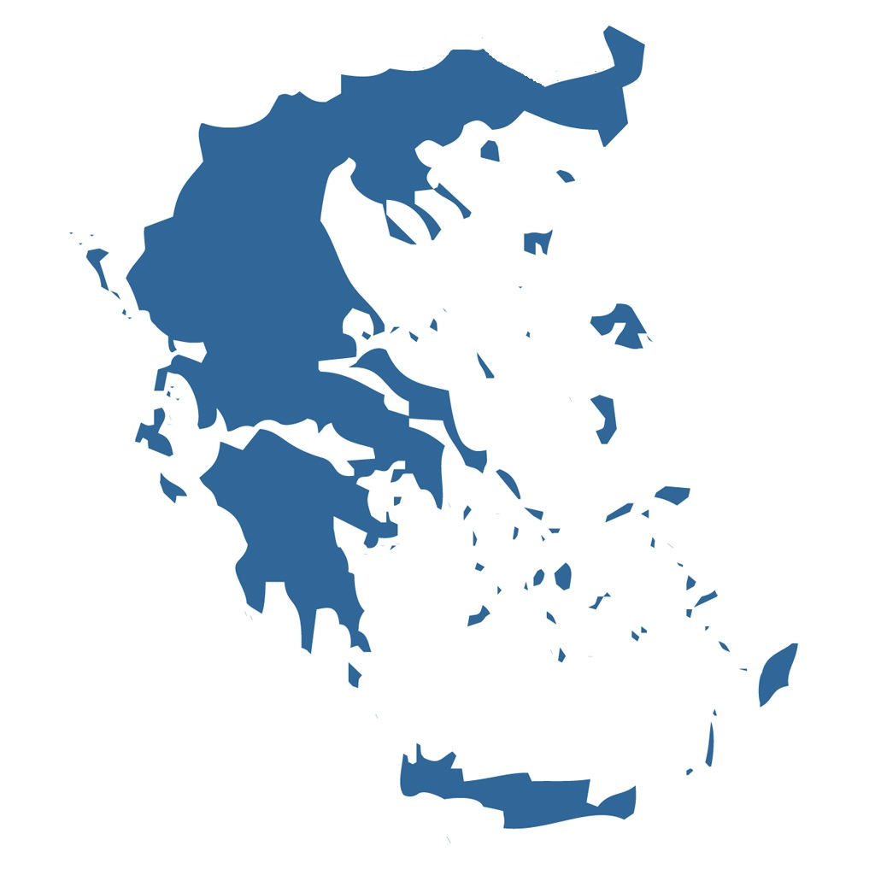
Αν. Μακεδονίας και Θράκης | 70
Κεντρικής Μακεδονίας | 263
Δυτικής Μακεδονίας | 40
Ηπείρου | 47
Θεσσαλίας | 103
Ιόνιων Νήσων | 29
Δυτικής Ελλάδας | 96
Στερεάς Ελλάδας | 77
Αττικής | 535
Πελοποννήσου | 82
Βορείου Αιγαίου | 28
Νοτίου Αιγαίου | 43
Κρήτης | 87

Slide 4
ΤΟΥΡΙΣΜΟΣ
ΑΝΑΛΥΣΗ ΓΕΝΙΚΩΝ ΕΡΩΤΗΣΕΩΝ

Slide 5
Τι προτιμάτε εσείς προσωπικά περισσότερο να επισκέπτεστε για αναψυχή, έστω και για Σαββατοκύριακο, βουνό ή θάλασσα;
Σύνολο πληθυσμού

Slide 6
Σε τι από τα παρακάτω έχετε συμμετάσχει κατά τις διακοπές σας*;
Οι απαντήσεις αφορούν μόνο το δείγμα των ερωτώμενων που ανέφεραν πως κάνουν κάτι από αυτά, καθώς ένα μεγάλο ποσοστό απάντησε πως δεν κάνει κάτι συγκεκριμένο.

Slide 7
Σε τι από τα παρακάτω έχετε συμμετάσχει κατά τις διακοπές σας;
Την πεζοπορία επιλέγουν άτομα:
Ηλικίας άνω των 35 ετών
Επαγγελματικά ενεργά
Με μεσαία και ανώτερα εισοδήματα
Άγαμοι ή παντρεμένοι με μέχρι ένα παιδί

Slide 8
Θα ήθελα να μου πείτε τι από τα παρακάτω θα σας απέτρεπε από το να επισκεφθείτε μια περιοχή.

Slide 9
Τι μέσο χρησιμοποιείτε συνήθως για να πάτε στον προορισμό σας στις διακοπές σας;

Slide 10
Θεωρείτε πιθανό να επισκεπτόσαστε μια ορεινή περιοχή που βρίσκεται κοντά στον προορισμό διακοπών σας ως ενδιάμεσο σταθμό;
Αθροιστικά, το 72,3% των ερωτώμενων είναι θετικοί
στο να επισκεφτούν μια ορεινή περιοχή που βρίσκεται
κοντά στον προορισμό διακοπών τους.

Slide 11
Η ΔΡΑΜΑ
ΩΣ ΤΟΥΡΙΣΤΙΚΟΣ ΠΡΟΟΡΙΣΜΟΣ

Slide 12
Έχετε επισκεφθεί ποτέ την περιοχή της Δράμας;
Το αντίστοιχο ποσοστό
αν εξαιρέσουμε την
Αν. Μακεδονία,τη Θράκη
και την Κεντρική Μακεδονία
είναι
24,4%.

Slide 13
Τα υψηλά εισοδήματα
επισκέπτονται
σε μικρότερο ποσοστό
την περιοχή της Δράμας.
Μικρή επισκεψιμότητα παρατηρείται μεταξύ άγαμων και ζευγαριών χωρίς παιδιά.

Slide 14
Προέλευση επισκεπτών

Slide 15
Ποιούς άλλους νομούς της Β.Ελλάδας έχετε επισκεφθεί;

Slide 16
Από που ενημερωθήκατε για τη Δράμα ως τουριστικό προορισμό;

Slide 17
Ποιος ήταν ο βασικός λόγος της επίσκεψής σας στη Δράμα;
Η ονειρούπολη και το
χιονοδρομικό κέντρο έχουν
προσελκύσει σε μεγαλύτερο
ποσοστό νεανικά κοινά.
Πολύ σημαντικό το γεγονός
πως το χιονοδρομικό προσελκύει
υψηλά εισοδήματα σε ποσοστό
13,3%,πάνω από το γενικό μέσο όρο, σε αντίθεση με την Ονειρούπολη που
προσελκύει μικρομεσαία εισοδήματα.

Slide 18
Τι από τα παρακάτω επισκεφθήκατε κατά την παραμονή σας στο Νομό Δράμας;

Slide 19
Ποιές είναι οι εντυπώσεις σας από την επίσκεψή σας στο Νομό Δράμας;

Slide 20
Ποιές είναι οι εντυπώσεις σας από την επίσκεψή σας στο Νομό Δράμας;
Σε ποσοστό 96,6%, οι επισκέπτες της Δράμας
έφυγαν με θετικές εντυπώσεις.
Λιγότερο ικανοποιημένοι
Πιο ικανοποιημένοι
Χαμηλά εισοδήματα
Άτομα μέχρι 44 ετών
Γυναίκες κάθε ηλικίας
Μεγάλες ηλικίες
Υψηλά εισοδήματα

Slide 21
Τι είναι αυτό που θυμάστε από την επίσκεψή σας στη Δράμα και σας δημιούργησε θετικές εντυπώσεις;
«οι πηγές της Αγ.Βαρβάρας»
«η φύση»
«το πράσινο»
«Οι άνθρωποι»
«συμπεριφόρα»
«φιλόξενος κοσμος»
«καλό φαγητό»
«πολύ ωραία πόλη»
«τα πάρκα»
«Η παλιά πόλη»
«Η ονειρούπολη»

Slide 22
Γνωρίζετε κάποιους ενδιαφέροντες τουριστικούς προορισμούς στο Νομό Δράμας; Ποιούς;
Το χιονοδρομικό κέντρο
του Φαλακρού
Η Ονειρούπολη
Οι πηγές της Αγ.Βαρβάρας

Slide 23
Γνωρίζετε κάποιους ενδιαφέροντες τουριστικούς προορισμούς στο Νομό Δράμας; Ποιούς;
Το σπήλαιο του Αγγίτη
Τους ορεινούς όγκους
και το δάσος της Ελατιάς

Slide 24
Πόσο θα σας ενδιέφερε ένας προορισμός ο οποίος προσφέρει εκδηλώσεις σχετικά με τον οίνο, ξενάγηση σε οινοποιεία και άλλες δραστηριότητες που αφορούν το κρασί και την παρασκευή του;

Slide 25
Πόσο θα σας ενδιέφερε ένας προορισμός ο οποίος προσφέρει εκδηλώσεις σχετικά με τον οίνο, ξενάγηση σε οινοποιεία και άλλες δραστηριότητες που αφορούν το κρασί και την παρασκευή του;
Ποιους ενδιαφέρει περισσότερο;
Υψηλά εισοδήματα
Άτομα επαγγελματικά ενεργά(δημόσιοι υπάλληλοι,
ιδιωτικοί υπάλληλοι, ελεύθεροι επαγγελματίες)
Άτομα μέχρι 54 ετών

Slide 26
ΕΝΔΙΑΦΕΡΟΝΤΑ
ΕΥΡΗΜΑΤΑ

Slide 27
ΟΙ ΟΡΕΙΝΕΣ ΠΕΡΙΟΧΕΣ ΩΣ ΤΟΥΡΙΣΤΙΚΟΣ ΠΡΟΟΡΙΣΜΟΣ
Το 12,9% των ερωτώμενων επιλέγουν την πεζοπορία
σε ορεινές περιοχές κατά τη διάρκεια των διακοπών τους
Την πεζοπορία επιλέγουν υψηλά εισοδήματα, άτομα
επαγγελματικά ενεργά και γενικά εμπορικά κοινά.
Το σπήλαιο του Αγγίτη και το δάσος της Ελατιάς το
γνώριζαν μόνο το 8,9% και το 6% των ερωτώμενων
αντίστοιχα (αυθόρμητη απάντηση).
Μόνο το 2,1% των επισκεπτών της Δράμας ήρθε
με βασικό κίνητρο τους ορεινούς της όγκους.

Slide 28
Η ΔΡΑΜΑ ΩΣ ΕΝΔΙΑΜΕΣΟΣ ΣΤΑΘΜΟΣ
Το 20,2% των επισκεπτών της Δράμας, την επισκέφθηκε
ως ενδιάμεσο σταθμό στον προορισμό του.
Το ποσοστό των ερωτώμενων που απαντούν θετικά
στο ενδεχόμενο να επισκεφθούν μια ορεινή περιοχή
συνδυαστικά με τον προορισμό διακοπών τους είναι 72,3%.

Slide 29
ΟΙΚΟΝΟΜΙΚΑ ΔΕΔΟΜΕΝΑ
ΚΑΝΕΙΣ ερωτώμενος μεταξύ των υψηλών
εισοδημάτων δεν ανέφερε πως επισκέφτηκε
τη Δράμα για εκδρομή στην ευρύτερη περιοχή.
Ερωτώμενοι με υψηλά εισοδήματα φαίνεται να είναι
οι λιγότερο ικανοποιημένοι από την επίσκεψή τους στη
Δράμα με 11,8% αρνητικών απόψεων.
Τα υψηλά εισοδήματα
επισκέπτονται
σε μικρότερο ποσοστό
την περιοχή της
Δράμας(32,7%).
Το καθοριστικό κριτήριο για την επιλογή προορισμού
είναι το οικονομικό (ύψος τιμών/ύπαρξη προσφορών),
καθώς απασχολεί τη συντριπτική πλειοψηφία των
ερωτώμενων (70,8% και 18,6% αντίστοιχα).
Μόνο το 24,4% των ερωτώμενων εκτός Αν. Μακεδονίας & Θράκης και Κεντρικής Μακεδονίας δήλωσε ότι έχει επισκεφθεί έστω μία φορά στο παρελθόν τη Δράμα.

Slide 30
Σας ευχαριστούμε
για την προσοχή σας

